Slide 1


QG STUDIO
QG前端组答辩汇报
汇报人：蒋卓然
汇报时间：2023年05月13日

Slide 2
1
项目介绍
2
项目亮点
答辩目录
Directory
3
项目难点
4
心得体会

Slide 3
1
项目介绍

Slide 4
项目介绍
项目亮点
项目难点
心得体会
项目介绍
项目简介
技术选型
本系统主要有四个大的功能：
图书的增删改查
图书的留言评论与收藏
图书的分类浏览与排名
管理员和普通用户权限的管理。
前端技术：HTML、CSS、JavaScript、js-xlsx
后端技术：Node.js、MySQL、websocket

Slide 5
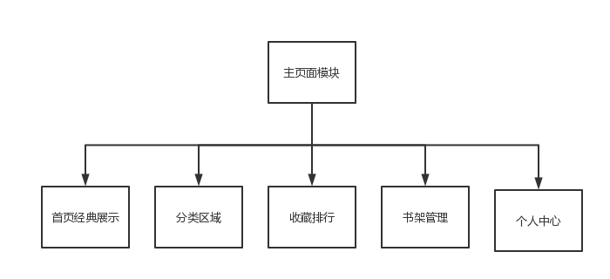
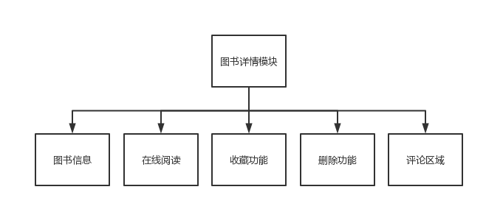
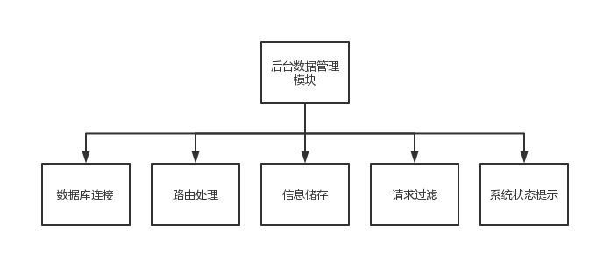
设计思路
主页面模块、图书详情模块以及后台数据管理模块
项目介绍
项目亮点
项目难点
心得体会

Slide 6
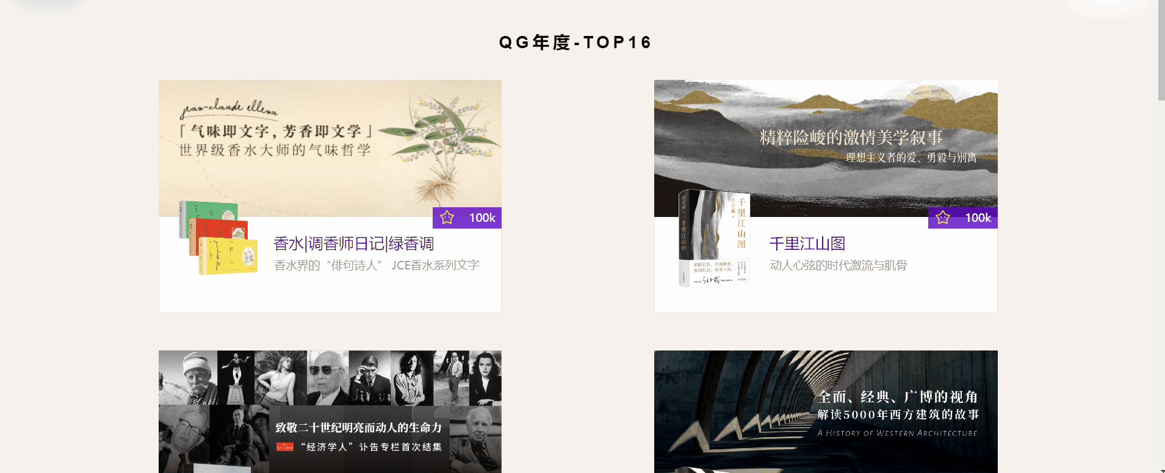
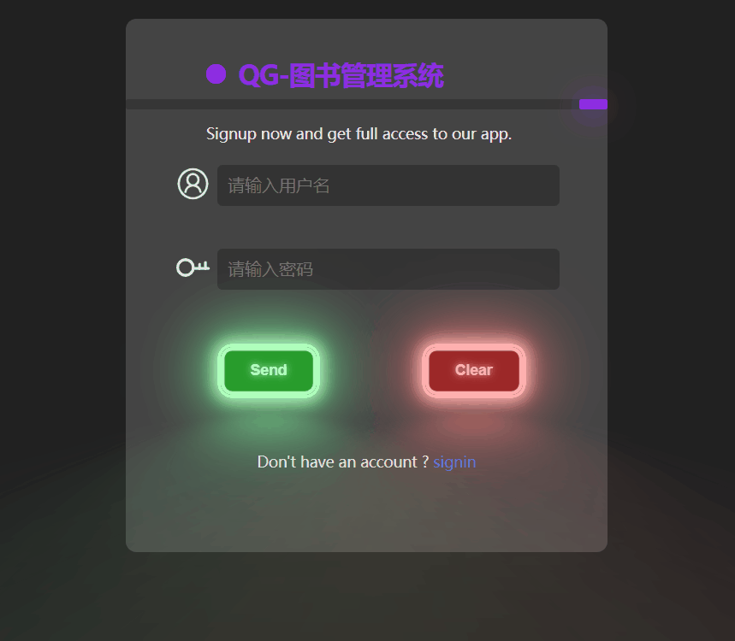
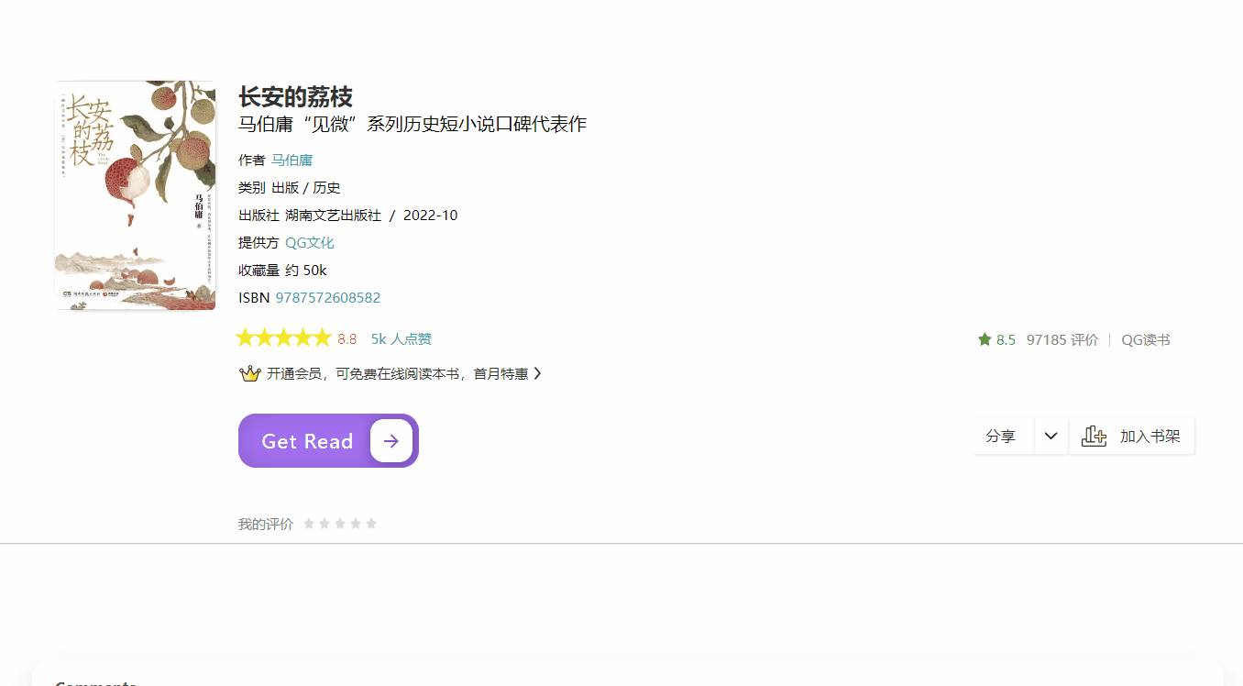
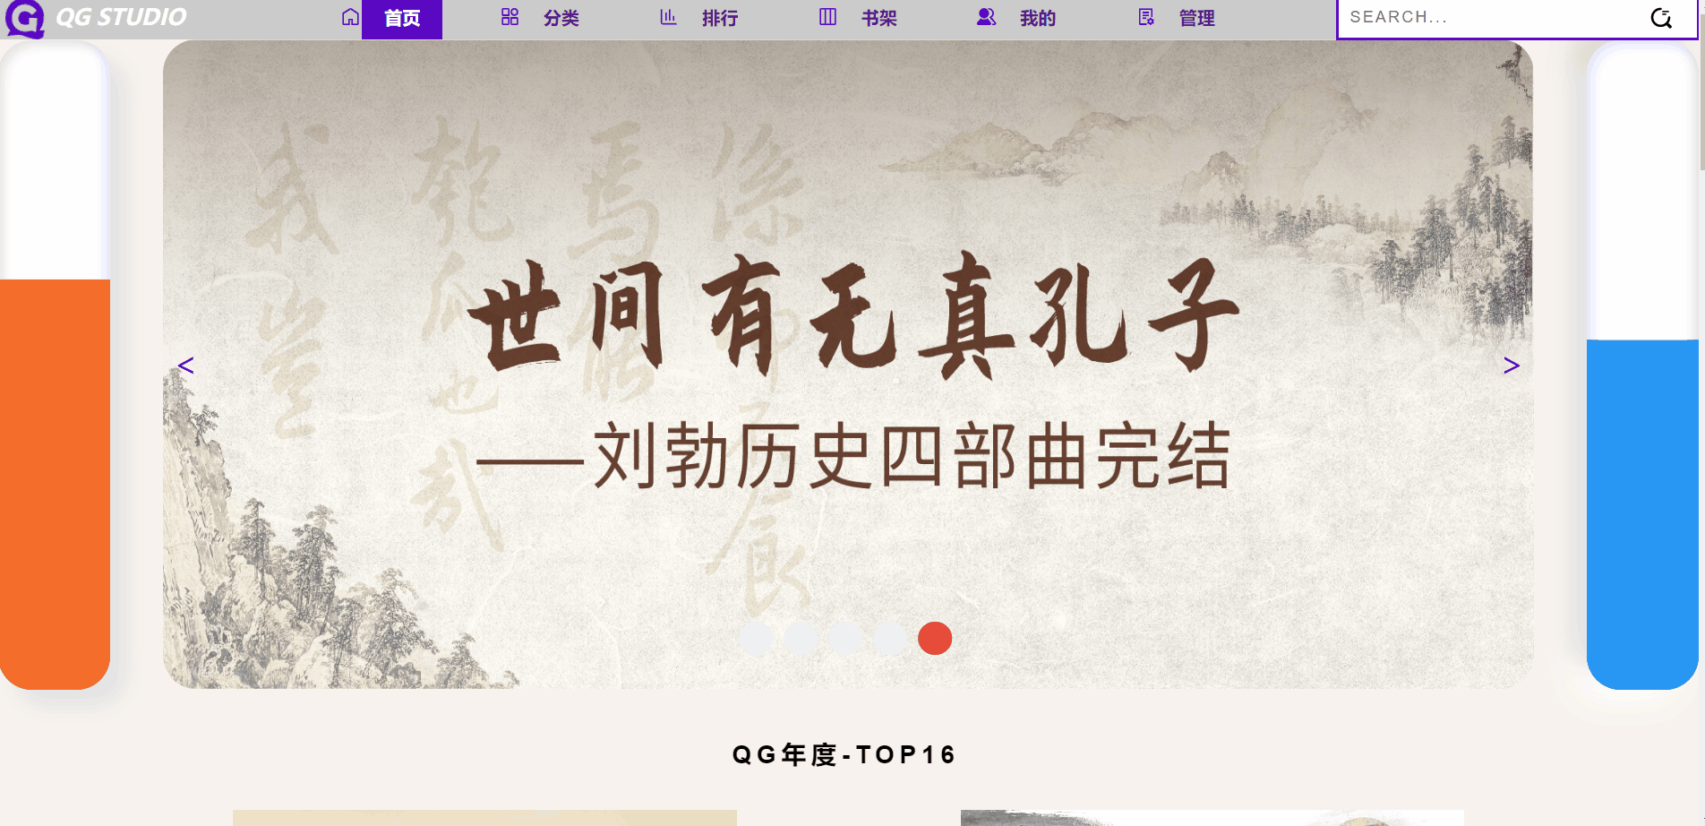
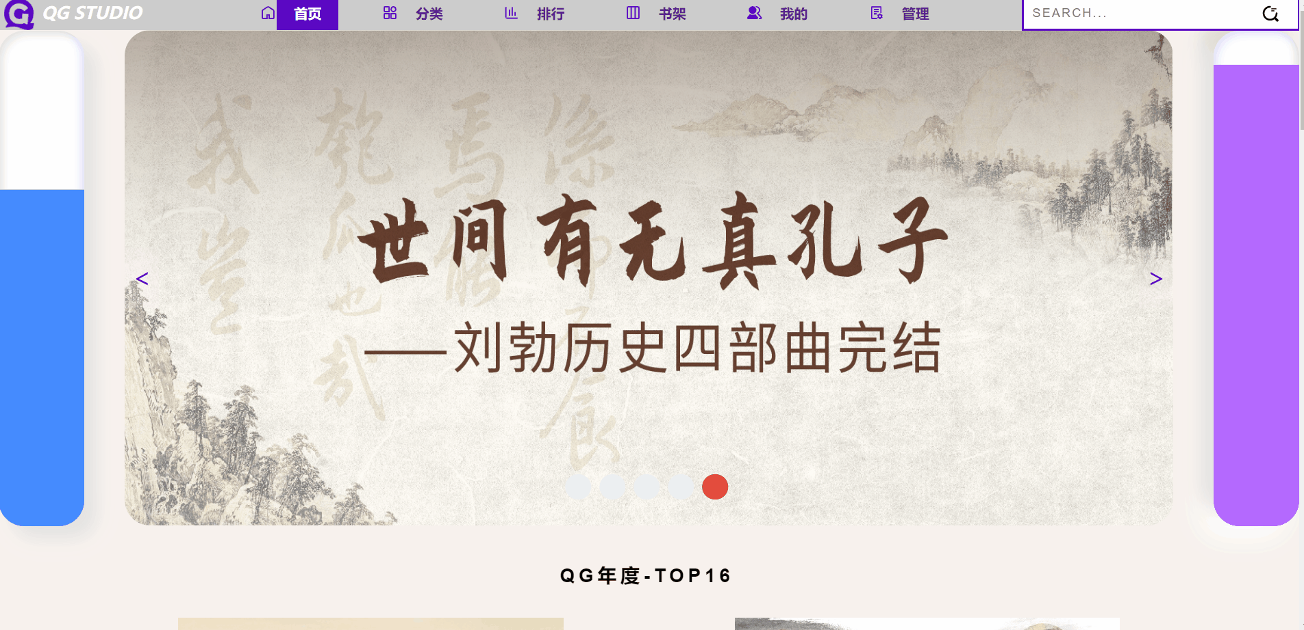
项目展示
项目介绍
项目亮点
项目难点
心得体会

Slide 7
2
项目亮点

Slide 8


项目介绍
项目亮点
项目难点
心得体会
项目亮点
分包与代码风格
01
03
reset样式文件
项目代码亮点
字体图标及svg矢量图
02
04
CSS3关键帧及状态过渡的动画效果

Slide 9
项目介绍
项目亮点
项目难点
心得体会
项目亮点
代码注释(TODO)
05
07
阻止默认行为和事件冒泡
项目代码亮点
防抖与节流
06
08
CSS3关键帧及状态过渡的动画效果

Slide 10
项目介绍
项目亮点
项目难点
心得体会
项目亮点
ES6及以上语法的广泛应用
09
11
SEO优化
项目代码亮点
异步处理
10
12
闭包

Slide 11

项目介绍
项目亮点
项目难点
心得体会
项目亮点
01
项目功能亮点
websocket
实现心跳更新
02
实现书籍评论功能，普通用户可以在书籍下方评论、点赞，也可以回复别人的评论。

Slide 12
项目介绍
项目亮点
项目难点
心得体会
项目亮点
03
项目功能亮点
图片懒加载
04
以excel表格形式导出作家信息和书籍信息(核心技术js-xlsx)

Slide 13
项目介绍
项目亮点
项目难点
心得体会
项目亮点
05
项目功能亮点
在线阅读时，书籍内容实现翻页并添加书签
06
实现草稿箱，保存被退回或正在编辑的书籍申请

Slide 14
3
项目难点

Slide 15


项目介绍
项目亮点
项目难点
心得体会
项目难点
02
01
环节繁琐
代码调试
使用原生的代码进行开发会要求具备很强的逻辑思维能力以及基础知识应用能力。
良好的页面布局会不可避免地导致代码量过大，区域功能及分类不明显，结构较为复杂，维护难度及成本大大上升。

Slide 16
项目介绍
项目亮点
项目难点
心得体会
项目难点
04
03
样式冲突
心跳功能
加载只有一个HTML文件的单页面应用时，给DOM元素所起类名可能会出现重复现象，会造成CSS样式冲突，导致非意识性覆盖，影响页面效果。
实时同步显示书籍处理数据以及举报信息，需要实现心跳功能，实时向服务器发起请求，并更新最新消息状态。

Slide 17
项目介绍
项目亮点
项目难点
心得体会
项目难点
06
05
svg绘图
避免高并发
需要大量的测试与比对才能实现一个图标的创作，如同在现实中拿着一支画笔，从绘制贝塞尔曲线到添加滤镜，制作过程需要耗费一定的时间。
管理系统中的数据量较大，需要高频次地向服务器申请大量资源，常常会导致一系列如因无法及时接受到对应的资源而导致的报错。

Slide 18
项目介绍
项目亮点
项目难点
心得体会
项目难点
08
07
亮点即难点
权限分离
所有亮点都是在克服所面临难点的基础上打磨出来的，因为克服难点这一过程的本身就是亮点。
在多数情况下都是通过页面分流进行功能实现的，本系统为单页面应用，则需要通过有效的相关模块处理，来表现管理员的权限不同。

Slide 19
4
心得体会

Slide 20


项目介绍
项目亮点
项目难点
心得体会
心得体会
编程能力方面
从空有理论，纸上谈兵，到按部就班，脚踏实地；从惊慌失措，无从下手，到稳扎稳打，深思熟虑。
意志磨炼方面
谁无暴风劲雨时，守得云开见月明，在选择加入训练营，选择为自己的目标奋斗的那一刻，我就已经做好了打硬战，持久战的准备。

Slide 21
项目介绍
项目亮点
项目难点
心得体会
心得体会
兴趣培养方面
训练营激发了我更强的兴趣欲望，我不断汲取陌生的知识与更新的技术，渴望将自己的项目做完美，做出色。
人际交流方面
参加前端训练营对我来说是一个很好的人际交流机会。通过与导师合作、沟通和反馈，我逐渐学会了如何与人交流、如何与人合作。

Slide 22





项目介绍
项目亮点
项目难点
心得体会
难题处理方面
1
2
3
注释与模块化
程序阶段性测试
辅助开发插件
4
5
6
结构逻辑再到样式
思维 具体 完整 可拓展
文档查阅，不断学习

Slide 23


感谢聆听
Thanks for listening

